Slide 1

Portal de Prefeitura
A plataforma digital completa, acessível e em conformidade com a lei para o seu município.
Selo Diamante (PNTP) · Multi-tenant · Gov.br · LGPD · IA em Produção
comercial@lideratecnologia.com.br · www.lideratecnologia.com.br · Demo: prefeitura.lidera.app.br

Slide 2
AGENDA
O que você vai ver
▸ O desafio das prefeituras hoje
▸ A plataforma e a arquitetura
▸ Modelo SaaS multi-tenant
▸ Catálogo de 20+ módulos
▸ Conformidade legal nativa
▸ Transparência: 100% PNTP (Diamante)
▸ Segurança, privacidade e LGPD
▸ App do Cidadão e Inteligência Artificial
▸ Caso real e implantação
▸ Próximos passos
Lidera Tecnologia e Gestão · Portal de Prefeitura · www.lideratecnologia.com.br

Slide 3
O DESAFIO
Muita exigência legal, pouco orçamento de TI
▸ Transparência e PNTP: difícil atingir e manter o selo da Atricon com dados dispersos.
▸ Prazos legais: e-SIC (LAI) e Ouvidoria (Lei 13.460) exigem controle que planilha não dá.
▸ Acessibilidade: a lei exige WCAG/eMAG e VLibras — a maioria dos sites não cumpre.
▸ Custo e dependência: cada sistema é um contrato e um fornecedor diferente.
▸ LGPD: dados do cidadão tratados sem base legal, sem direitos do titular, sem registro de incidentes.
Lidera Tecnologia e Gestão · Portal de Prefeitura · www.lideratecnologia.com.br

Slide 4
A SOLUÇÃO
Uma plataforma, completa e em conformidade
Site institucional, transparência, ouvidoria/e-SIC, diário oficial, serviços ao cidadão, app mobile e inteligência artificial — em um só produto, com a legislação embutida.
Tudo integrado
Conforme a lei
100% PNTP
Multi-tenant
20+ módulos no mesmo login e nos mesmos dados
LAI · Lei 13.460 · LC 131/LRF · LGPD · WCAG
Selo Diamante em transparência pública
uma infra serve N prefeituras, com identidade própria
Lidera Tecnologia e Gestão · Portal de Prefeitura · www.lideratecnologia.com.br

Slide 5
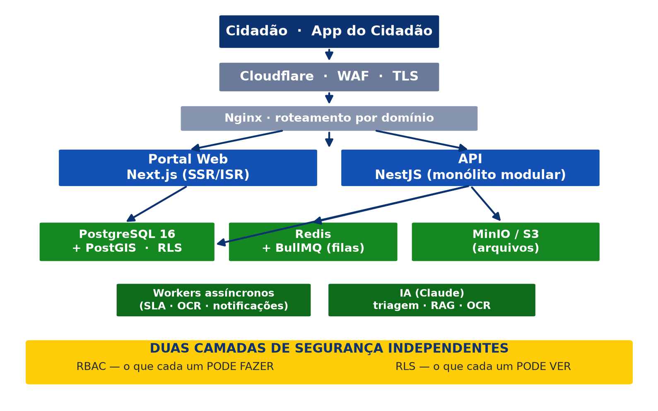
PLATAFORMA
Arquitetura segura por projeto
▸ Frontend e app falam só com a API (gateway único).
▸ Dados isolados por RLS — prefeitura nunca vê dados de outra.
▸ Duas camadas: RBAC (o que pode fazer) + RLS (o que pode ver).
▸ Tecnologia moderna, aberta e auditável.
Lidera Tecnologia e Gestão · Portal de Prefeitura · www.lideratecnologia.com.br

Slide 6
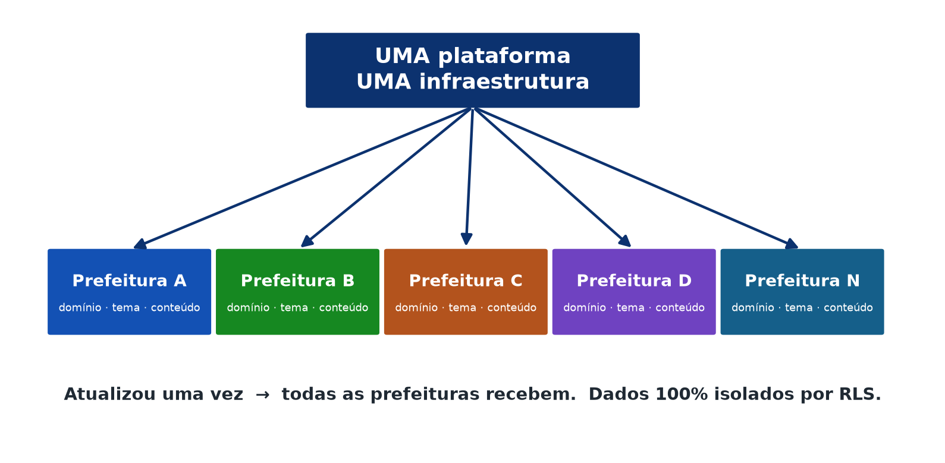
MODELO SAAS
Uma plataforma, muitas prefeituras
▸ Custo compartilhado entre as prefeituras atendidas.
▸ Atualizou uma vez → todas recebem (correções legais inclusas).
▸ Identidade própria (white-label): cores, logo, domínio e conteúdo.
Lidera Tecnologia e Gestão · Portal de Prefeitura · www.lideratecnologia.com.br

Slide 7
PRODUTO
20+ módulos integrados, em 6 áreas
Cidadão & Participação
Transparência & Contas
Conteúdo & Comunicação
Ouvidoria/e-SIC · Bot agêntico 24h · WhatsApp · Enquetes · Formulários · Moderação IA · App do Cidadão
Portal da Transparência · APLIC/TCE-MT · PNTP Diamante · Diário Oficial
CMS drag-drop · Notícias · Secretarias · Galeria · Documentos · Carta de Serviços
Gestão & Administração
Inteligência Artificial
Conformidade & Segurança
Gerenciador multi-tenant · Usuários/Grupos/Sessões · Escopo por secretaria · Chat interno
Chatbot híbrido RAG+semântico · Base treinável pelo gestor · OCR PDFs · Assistente de servidores · IA fiscal
LGPD self-service · Sigilo ouvidoria (RBAC+RLS) · Turnstile anti-robô · WCAG/VLibras · Login gov.br
Lidera Tecnologia e Gestão · Portal de Prefeitura · www.lideratecnologia.com.br

Slide 8
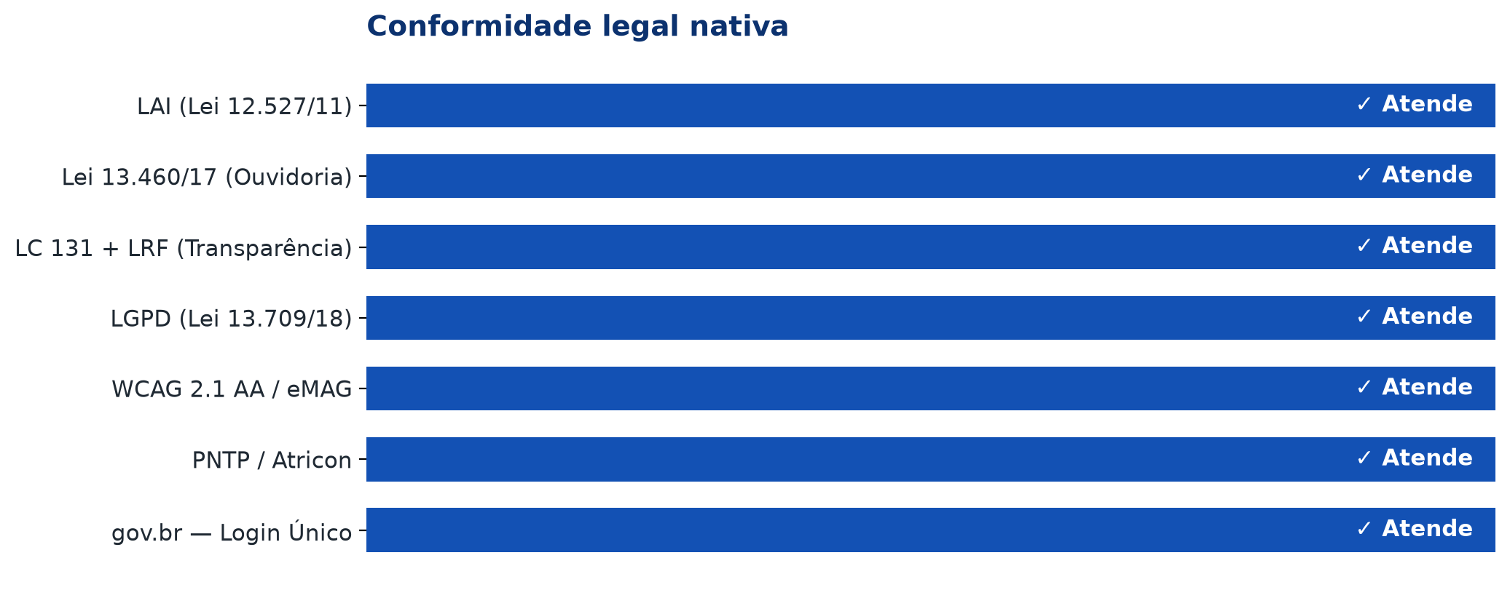
CONFORMIDADE
A lei está no núcleo do produto
▸ Prazos legais já configurados: e-SIC 20+10, Ouvidoria 30+30.
▸ O sistema alerta e vence os prazos automaticamente.
▸ Acessibilidade obrigatória: tema reprovado no contraste não salva.
▸ Login do cidadão via gov.br (Login Único).
Lidera Tecnologia e Gestão · Portal de Prefeitura · www.lideratecnologia.com.br

Slide 9
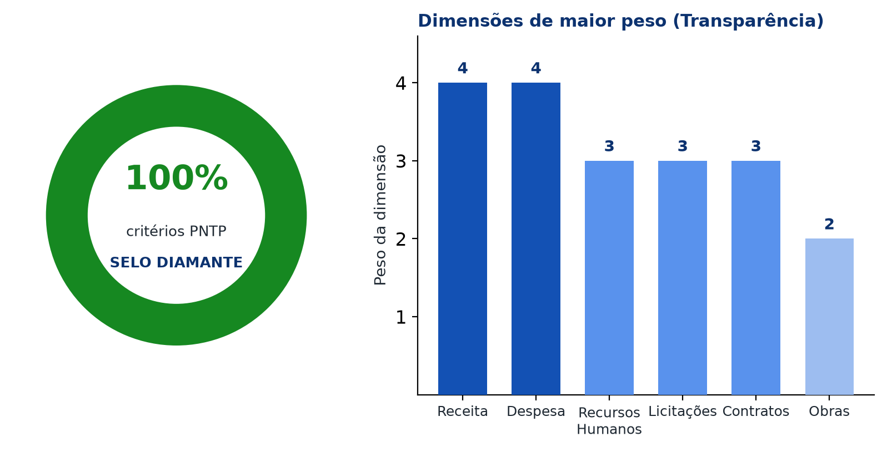
TRANSPARÊNCIA · PNTP / ATRICON
100% dos critérios — Selo Diamante
Sua prefeitura entra no ar já na nota máxima da transparência pública — Receita, Despesa, RH, Licitações e Contratos em 100%.

Slide 10
SEGURANÇA & PRIVACIDADE
Dados protegidos e isolados
▸ Isolamento por RLS: cada consulta é restrita ao município — impossível cruzar dados entre prefeituras.
▸ Sigilo jurídico da ouvidoria: RBAC + RLS por papel — denúncias invisíveis até para o administrador da prefeitura.
▸ Autocadastro de usuário + solicitação de elevação por cargo; ouvidor exige aprovação da operadora e assina termo de sigilo.
▸ Escopo por secretaria: servidor só gerencia o conteúdo da sua área.
▸ Cloudflare Turnstile: proteção anti-robô em logins e formulários sem CAPTCHA incômodo.
▸ LGPD por projeto: base legal por finalidade, logs de acesso, auditoria completa.
▸ Borda protegida: Cloudflare Zero Trust + WAF + TLS. Login gov.br para cidadãos.
Lidera Tecnologia e Gestão · Portal de Prefeitura · www.lideratecnologia.com.br

Slide 11
CIDADÃO & IA
App do Cidadão + Inteligência Artificial
📱 App do Cidadão (mobile)
🤖 Inteligência Artificial
▸ Chamados georreferenciados: buracos, terrenos, animais.
▸ Foto + GPS, detecção de duplicados por proximidade.
▸ Acompanhamento e notificações (push).
▸ Login gov.br · tema da prefeitura (white-label).
▸ Chatbot com busca híbrida (palavra + significado) + OCR de PDFs antigos.
▸ Base treinável pelo gestor: artigos livres viram conhecimento da IA.
▸ Bot agêntico: executa ações por linguagem natural (abre protocolo, consulta status).
▸ Moderação automática de comentários e IA fiscal na transparência.
Lidera Tecnologia e Gestão · Portal de Prefeitura · www.lideratecnologia.com.br

Slide 12
PROVA DE ENTREGA
Caso real — Barão de Melgaço (MT)
Site legado (Joomla) migrado integralmente para a plataforma, preservando histórico e SEO:
455
1.180
13
100%
notícias migradas
documentos migrados
secretarias publicadas
critérios PNTP (Diamante)
Também migrados o institucional, a galeria e a Carta de Serviços — com redirecionamentos que preservam os links indexados pelo Google.
Lidera Tecnologia e Gestão · Portal de Prefeitura · www.lideratecnologia.com.br

Slide 13
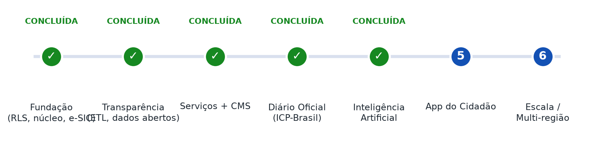
IMPLANTAÇÃO & ROADMAP
Roda onde a prefeitura precisar
▸ Nuvem gerenciada (Google Cloud / AWS) — provisionada por Terraform.
▸ On-premise (Windows / Linux / Docker) — no servidor da prefeitura.
▸ Migração do site atual sem perder histórico nem SEO.
▸ Treinamento das equipes e suporte continuado.
▸ Fases concluídas: Fundação · Transparência · Serviços+CMS · Diário Oficial · IA.
Lidera Tecnologia e Gestão · Portal de Prefeitura · www.lideratecnologia.com.br

Slide 14
Vamos modernizar a sua prefeitura?
Agende uma demonstração gratuita e veja o portal funcionando com os dados do seu município.
✉ comercial@lideratecnologia.com.br
🌐 www.lideratecnologia.com.br 🔗 Demonstração ao vivo: prefeitura.lidera.app.br
Lidera Tecnologia e Gestão · Investimento sob consulta, conforme o porte do município.

